Slide 1
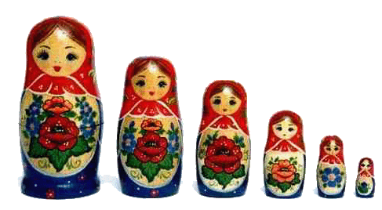
Матрёшка—символ России. Эту игрушку , образ русской девочки в сарафане и платочке, иностранцы везут из нашей страны как память о культуре великой державы.
Вот так!!!

Slide 2
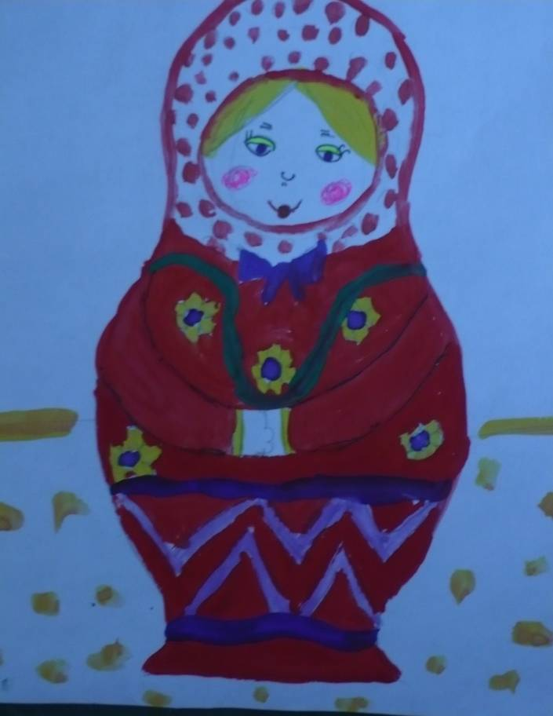
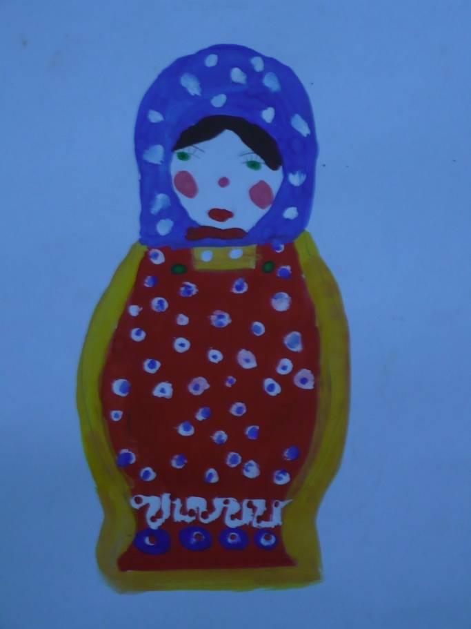
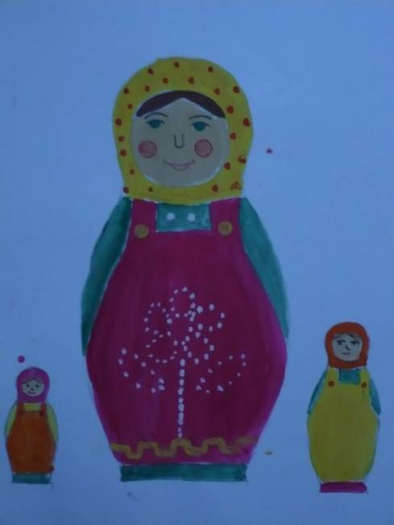
А таких матрёшек нарисовали мы

Slide 3
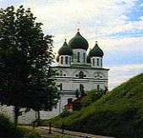
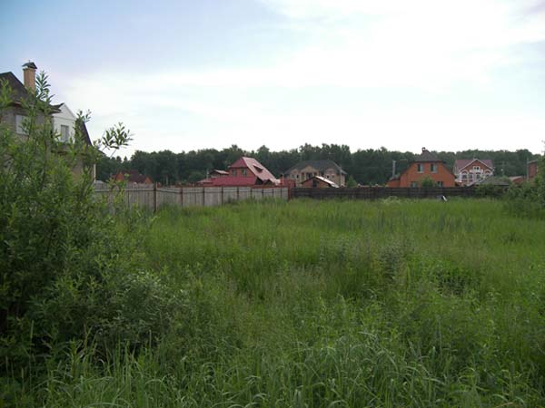
Недалеко от Москвы в очень живописном месте находится село Жостово. Это село прославилось не только в нашей стране, но и за рубежом. А знаменито оно тем, что никто лучше местных умельцев не может рисовать цветы на железных подносах.

Slide 4
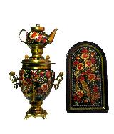
В XIX веке на Руси широкое распространение получает заморский напиток – чай. Он вытеснил традиционно русский сбитень, медовуху и различные травяные настои. Возникла целая церемония чаепития. Тульские мастера принялись за изготовление самоваров. Вместе с самоваром на стол ставился и поднос, который также стал непременным участником русского чаепития.

Slide 5
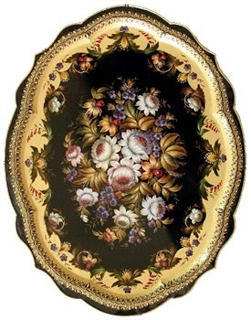
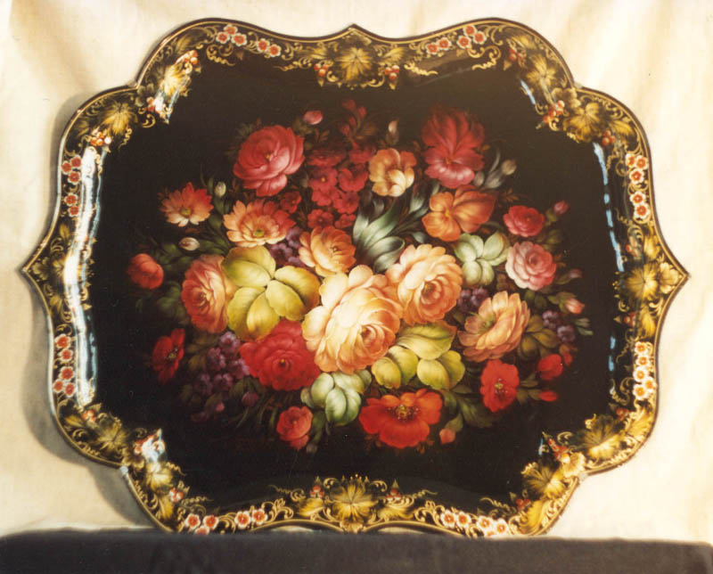
В старых книгах нашлись записи о том, что в 1825 году местный крестьянин Филипп Вишняков с сыном открыл мастерскую по изготовлению металлических расписных подносов.

